Slide 1
研究磁铁
贵安新区党武镇民族小学 黄培清

Slide 2
关于磁铁你知道些什么？
1、磁铁又叫吸铁石；
钴、
镍；
2、磁铁能吸：铁、
3、磁铁有南北极；
4、两块磁铁有时吸引、有时斥；
5、磁铁一端能指南。

Slide 3

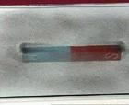

常见的磁铁：
条形磁铁
环形磁铁
马蹄形磁铁

Slide 4
探究磁铁的性质
磁铁吸铁本领的大小叫磁力
磁力最大的部分称为磁极

Slide 5
条形磁铁有两个磁极
所有的磁铁都有两个磁吗？
所有的磁铁都有两个极。

Slide 6
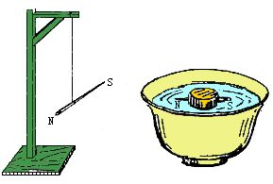
怎样使磁铁一端指向南？
悬挂法
水浮法

Slide 7
悬挂法：
将细线系在磁铁的中间悬挂在空中,注意远离其它磁铁。
水浮法：
将磁铁放在泡沫或粘在泡沫上，然后
平稳地放入水中，注意使泡沫平衡，同时远离其它磁铁。

Slide 8
磁极的名称
我们把磁铁指向北的一端叫北极，用“N”表示；指向南的一端叫南极，用“S”表示。

Slide 9
北极
南极
北极
南极
北极
南极

Slide 10
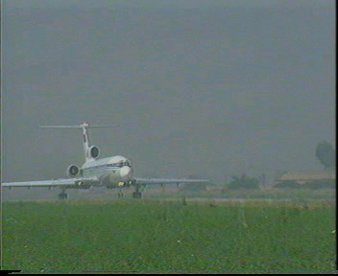
小小指南针

Slide 11
实验室仪器赔偿制度：
第五条：由于下列主观原因发生责任事故，造成仪器设备损坏、丢失的，均
应赔偿。
2，不听指导，不遵守操作规程，操作粗心大意而造成损失者；应照价赔偿。
磁极的相互作用
1
磁铁小车
2
3

Slide 12
磁极的相互作用实验记录
磁极靠近 | 猜测发生的现象 | 观察到的现象
S极与S极
N极与N极
S极与N极
N极与S极
根据实验现象，我们认为磁极相互作用的规律是：

Slide 13
磁极的相互作用
S极与S极
相互排斥
N极与N极
同极相互排斥
S极与N极
相互吸引
N极与S极
异极相互吸引

Slide 14
想想看！
S
1
一个玻璃棒上套着四个环形磁铁，（如图）如果2号磁铁的上方是N极，你能知道1号磁铁的上方、4号磁铁的下方各是什么磁极吗？
N
2
3
4
N

Slide 15
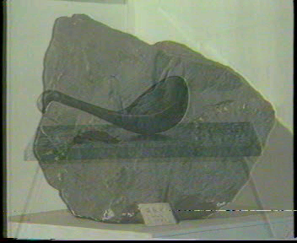
中国古代四大发明之一：指南针

Slide 16
走近指南针
中国
1、指南针是（ ）古代的（ ）之一，是中国人民的骄傲！
2、“司南”的（ ）是用天然磁石做的，在静止时（ ）大致指向朝南的方向。
四大发明
勺子
勺柄
罗盘针
3、古代的“司南”又叫（ ）。

Slide 17

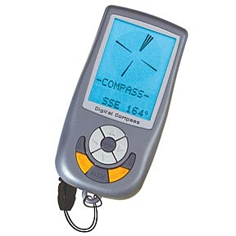
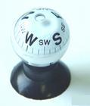
手表指南针
常见指南针
车载指南针
电子指南针

Slide 18
我们又学习了磁铁哪些性质？
所有磁铁都有两个磁极；
磁铁能指示方向，指北的一端叫北极用“N”表示，指南的一端叫南极用“S”表示；
同极相互排斥，异极相互引。

Slide 19
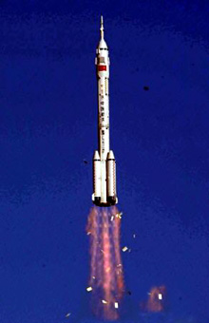
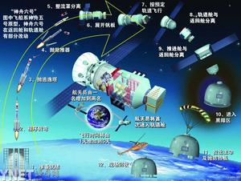

Slide 20
续写文明
再创辉煌
谢谢同学们 再见！

